Slide 1
Resumen de talleres de fortalecimiento a secretarías MCP América Latina
Primer Semestre de 2021

Slide 2
Taller de Monitoreo Estratégico

Slide 3
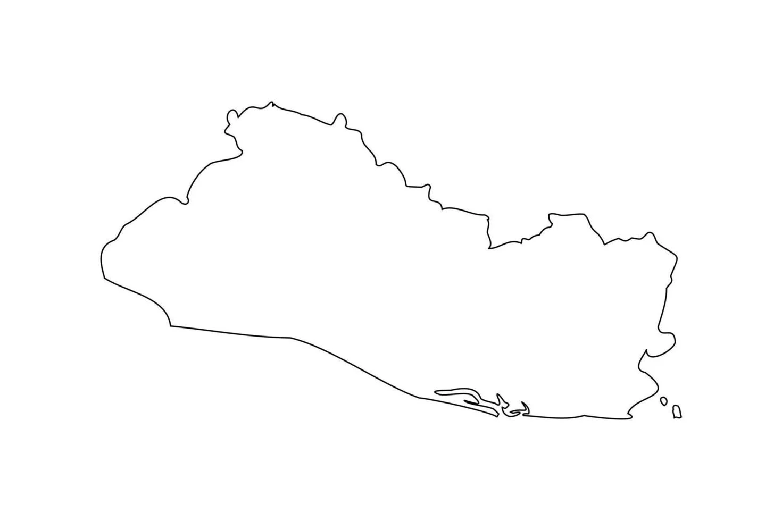
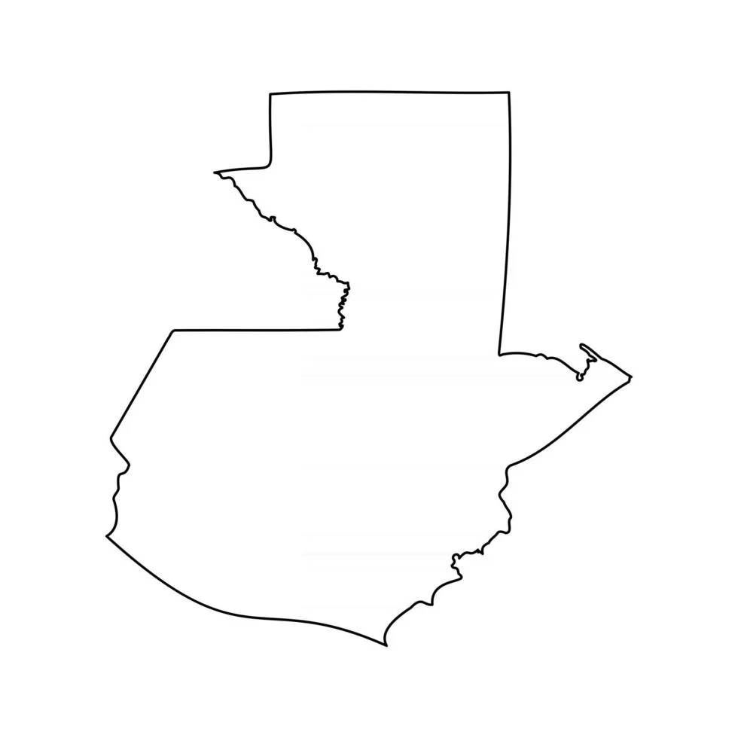
Responsables
Consultor: Eduardo Samayoa

Slide 4
Temas desarrollados
Información Estratégica (centro de todas las decisiones).
MCPs en ejecución ME apoyando oficial de Monitoreo en Gestión de riesgos.
Relación con los RPs colaborativa y eficiente.
Rol de Secretaría en acompañamiento colaborativo y eficiente a JD.
Abogacía con actores clave.
Apoyo a SR en consultorías violencia de género y derechos humanos
Cofinanciamiento y sostenibilidad
Compromiso VIH 95 95 95
PEN VIH, Malaria y TB

Slide 5
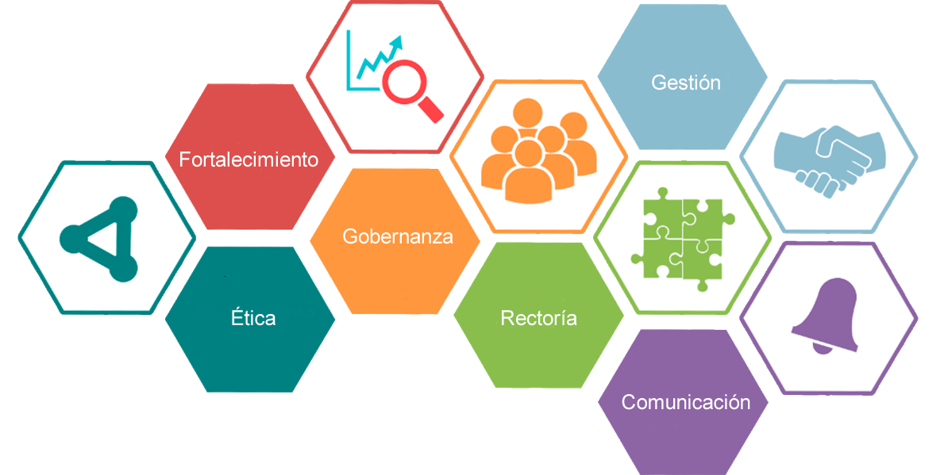
Taller de Gobernanza

Slide 6
Responsables
Consultor: Alejandro Urizar

Slide 7
Temas desarrollados
Fortalecimiento capacidades Secretarías
Elementos clave para gestionar de forma eficaz
Importancia documentos rectores: Estatuto, Reglamento, Política de Elecciones, Política conflicto de interés y gestión código de ética del Fondo Mundial con asociados, RP y SR.
Fortalecer capacidades de los miembros del MCP sobre gobernanza y aplicación de código de ética.

Slide 8
Principios de buena gobernanza
Transparencia en la información
Igualdad entre los miembros
Rendición de cuentas
Conflicto de interés

Slide 9
Taller de Posicionamiento

Slide 10
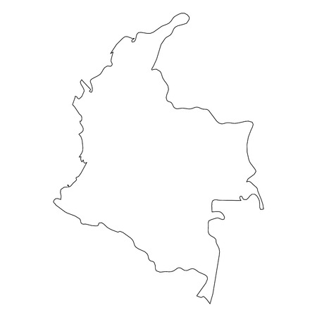
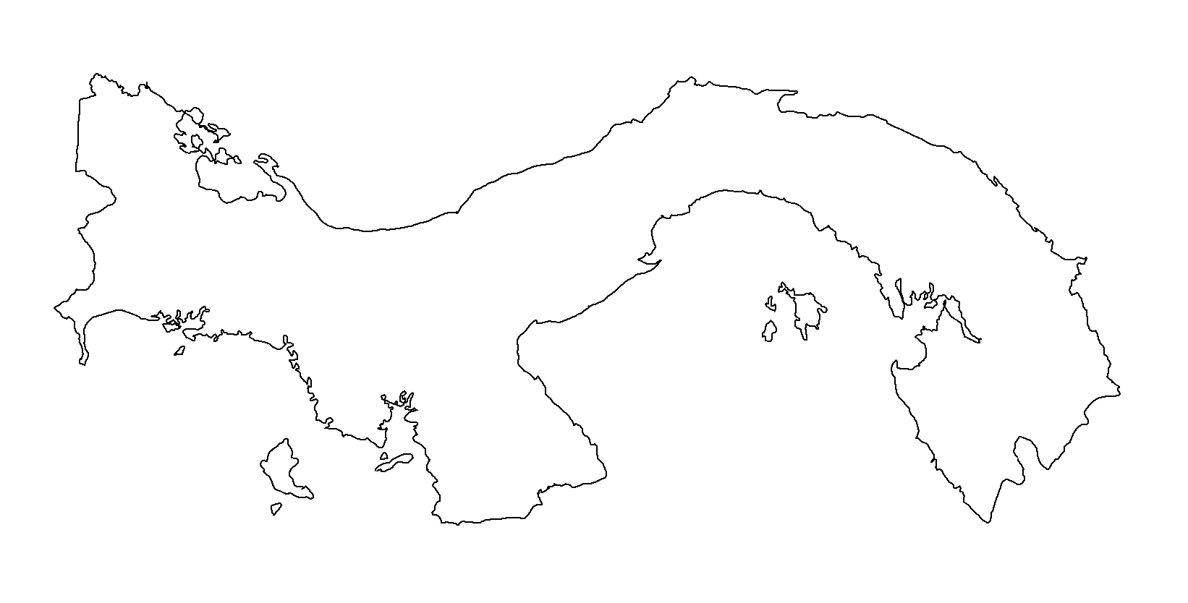
Responsables
Consultor: Franklin Ríos

Slide 11
Temas desarrollados
Responsabilidad e integración de los MCP en procesos de planificación a nivel nacional.
Gobernanza en salud sostenible.
Involucramiento con estructuras nacionales para contribuir en la coordinación de programas.
Establecimiento de ruta de posicionamiento para alinear los principios del MCP con las estructuras nacionales.

Slide 12
Posicionamiento estratégico para lograr trabajo conjunto con otras estructuras nacionales.
Aseguramiento de un buen nivel de apropiación por parte de los actores clave de gobierno y sociedad civil.
Alineamiento de funciones y estructuras del MCP con la respuesta nacional.
Promover la participación de los representantes de sociedad civil en otras instancias de coordinación mas allá del MCP.

Slide 13
Gracias por su atención

